Slide 1

追 求 卓 越
学生用书
职业化 专业化 系统化

Slide 2
追 求 卓 越
变才是恒常
我们生活在一个充满变化的世界之中，这种变化无时不在，无处不在，所以，变是唯一不变的真理。面对变化，我们只有一种选择—“改变”。
我们将在《改变从心开始》这门课程中学习一些打开心灵之窗的知识，这些知识，不仅能帮助你发现前所未有的获得成功的方法，而且还能帮助你轻松愉快地实现你想实现的目标与技巧。
在学习的过程中，你首先要扬弃一些片面的和无效的信念，因为绝大多数阻碍我们成长的障碍是我们自己设置的。
通过联系实际，记录学习体会，以及参与课程的心理体验，你会体会到这一课程的实用性和操作性。
人的成长是无止境的，一旦你真正掌握并运用这些原理，你会对自己的成长和作为感到满意。
让我们一起来打开心灵之门吧！
深圳问鼎企业顾问咨询有限公司

Slide 3
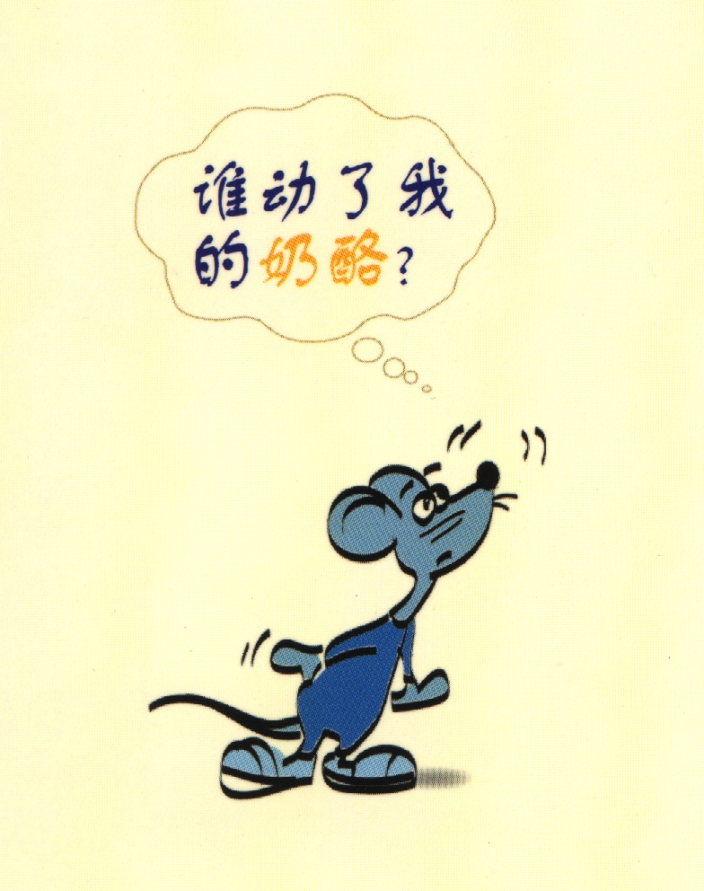
追 求 卓 越
变化总是在发生
他们总是不断地拿走你的奶酪
预见变化
随时做好奶酪被拿走的准备
追踪变化
经常闻一闻你的奶酪
以便知道它们什么时候开始变质
尽快适应变化
越早放弃旧的奶酪
你就会越早享用到新的奶酪
深圳问鼎企业顾问咨询有限公司

Slide 4
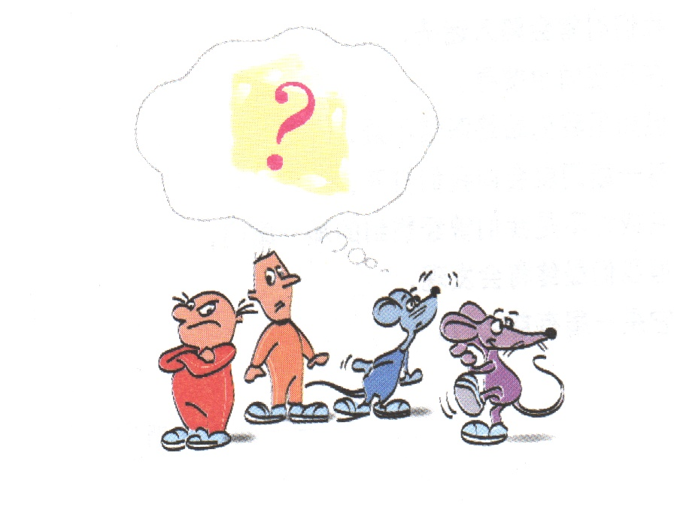
追 求 卓 越
改变
随着奶酪的变化而变化
享受变化！
尝试冒险，去享受新奶酪的美味！
做好迅速变化的准备
不断地去享受变化
记住：他们仍会不断地拿走你的奶酪
深圳问鼎企业顾问咨询有限公司

Slide 5
追 求 卓 越
发挥我们最佳水平的障碍
潜 能
（可做到）
成 就
(已做到)/
已掌握的技巧
真正的绩效
“软”因素—成功的障碍
深圳问鼎企业顾问咨询有限公司

Slide 6
追 求 卓 越
案例
被绳牵住的大象
一只马戏团的大象，可以表演很多高难度的技巧动作，但却不敢跨越出被绳栓住的范围。
能举超重的运动员
一直自认为不能举起205KG杠铃的运动员，在教练的失误下，误把205KG当作200KG的杠铃举起。原因是他相信他举的是200KG。
深圳问鼎企业顾问咨询有限公司

Slide 7
追 求 卓 越
您想要什么？
——根据下面的生活平衡轮，选择希望改善的三个方面。
个 人
精神生活
婚 姻
财富
家 庭
能力
技能
健康
休闲
人际关系
友谊
教 育
社 交
工作
事业
生活平衡轮
深圳问鼎企业顾问咨询有限公司

Slide 8

追 求 卓 越
第一单元：成功的误区
○我们是依据“真理”来行事的
○集注/排斥原理
○我们的思维方式限制了我们自己
○因为“斯格托玛”防碍了我们
两个人同时往铁窗外看一个人看到是淤泥
一个人看到的是星星
深圳问鼎企业顾问咨询有限公司

Slide 9
第一单元：成功的误区
□一 我们是依据“ ”来行事的
♣核心概念1：真理
某种 被人们认为是 的 。一般来说，它是建立在以往的评价基础之上的。
♣从一个案例谈起
克利夫·杨是一位61岁的澳大利亚老先生。他参加了从悉尼到墨尔本之间的长跑，全程有600多公里。他跑的时候，穿着一双高统套鞋，拖着滑稽的小步。因此人们在一开始的时候，都认为他是在开玩笑。可是，就是这位杨先生赢得了比赛，并且以领先一天半的时间击败了所有的对手。
多少年来，所有的世界级选手和教练员都知道一条真理：每跑18个小时，休息6个小时。杨不知道这个真理，不知道得睡觉，所以他马不停蹄地跑。
•
深圳问鼎企业顾问咨询有限公司

Slide 10
第一单元：成功的误区
□二 集注/排斥原理
♣核心概念2：集注/排斥原理
人们对问题和解决问题的可能性的认知是有限度的，因此人们对选择的看法也往往是有限的、片面的。当我们 ，即“ ”在我们认为是 的观点、信念或态度上时，我们就会对 的信息设置“斯格托玛”，因而也就“排斥”了对他们的感知。
♣游戏
看看那个小组能用最短的时间拼出我们所要求的图案。
♣写出做游戏的体会
深圳问鼎企业顾问咨询有限公司

Slide 11
第一单元：成功的误区
□三 我们的 限制了我们自己
♣游戏
九点连线（笔不能离纸，折笔为一笔，只能划四笔连接）
♣写出做游戏的体会
♣亚细亚王
传说公元前233年冬天，马其顿亚历山大大帝进军亚细亚。当他到达亚细亚的佛罗基亚城，听说城里有个著名的预言：
几百年前，佛罗基亚的戈迪亚斯王在其牛车上系了一个复杂的绳结，并宣告谁能解开它，谁就会成为亚细亚王。至此之后，每年都有许多人来看戈迪亚斯打的绳结。各国的武士和王子都来解这个结，可总是连绳头都找不到，他们甚至不知从何着手。
亚历山大对这个预言非常感兴趣，命人带他去看这个神秘之结。幸好这个结完好的保存在朱庇神庙里。
亚历山大仔细查看了这个结，许久许久，连绳头都找不到。
这时他突然想到：
“为什么不用自己的行动规则来打开这个绳结？！”
于是他拔出剑来，一剑把绳结劈成两半，这个保留了数百年的难解之谜，就这样轻易地被解开了。
深圳问鼎企业顾问咨询有限公司

Slide 12
第一单元：成功的误区
□四 因为“ ”防碍了我们
♣核心概念3：“斯格托玛”
（希腊文指黑暗，失去了部分视野，盲点）
这里用来说明 、或在 中有 的现象，因而只能看到有限的可能性，排除了对某些信息的 。
♣思考题1：我的哪些想法和信念制约了我的成长和事业的发展？
♣思考题2：斯格托玛在我个人生活和工作上有哪些具体表现？
□五 改变从心开始
深圳问鼎企业顾问咨询有限公司

Slide 13

追 求 卓 越
第二单元：寻求成功的真理
○我们都具有还没有发挥的潜能
○高效能人士必须是先有目标，然后再发现信息
○网状激活系统只让有价值和有威胁的信息通过
○高效能人士的特点是“怀有尚未验证的信念。”
相信你有它，你就会有它。
深圳问鼎企业顾问咨询有限公司

Slide 14
第二单元：寻求成功的真理
□一 我们都具有还没有发挥的 ；
♣核心概念4：潜能
一种可以发展为现实的 ，以及能够成功的可能性和天赋的才干。
♣发生在我们周围和你身上的潜能的案例
□二 高效能人士必须是先有 ，然后再发现
；
♣办法总比困难多
♣先有目标，后有方法
♣游戏的启发
深圳问鼎企业顾问咨询有限公司

Slide 15


第二单元：寻求成功的真理
□三 目标决定网状激活系统的状态
♣核心概念5：“网状激活系统”
位于脑干部位的神经网络，它控制意识，调节呼吸、并把感官的刺激传送到大脑皮层。它是一个 ，只有
才能通过。
♣上图说明了什么？
深圳问鼎企业顾问咨询有限公司

Slide 16
第二单元：寻求成功的真理
□四 高效能人士的特点是怀有“尚未验证的信念”
♣核心概念6：“尚未验证的信念”
确信；对某一 坚信不移。在树立目标时，相信自己有能力实现目标，因此，不顾虑达到目标的方法和途径的问题。相信自己一旦树立了目标，网状激活系统就会积极地寻找机会或方法来达到目标。即： 。
♣思考题3：我曾在哪些方面有效地运用了“网状激活系统” 的功能？
深圳问鼎企业顾问咨询有限公司

Slide 17
第二单元：寻求成功的真理
♣思考题4：我到底想要什么？我的目标是什么？我现在希望自己的网状激活系统寻找什么信息？
♣思考题5：我如何使我/我们的目标建立在自己向往的基础上，而不是所谓的“可不可能”的基础上？
深圳问鼎企业顾问咨询有限公司

Slide 18

追 求 卓 越
第三单元：思维与潜意识
○剪圆环的启示
○潜意识是你的记录器和资料库
○我们的过去经验会影响我们做决定
○我们要对向自己的潜意识输入的信息负责
让我们把自己的头脑训练得能对付任何的变化
深圳问鼎企业顾问咨询有限公司

Slide 19
第三单元：思维与潜意识
□一 剪圆环的启示
♣将反粘贴在一起的一个圆从中间剪开的结果？在此结果上再从中间剪开的结果？
♣写出做游戏的体会
□二 思维是一种判断的艺术
□三 潜意识是你的 ，储存“真理”
♣核心概念7：潜意识
是一种走向意识水平的心理阶段；一种处在记忆中的信息，它暂时在意识之外，但很容易进入到意识之中。潜意识是你的记录器和资料库。潜意识具有我们操作自动的功能。
深圳问鼎企业顾问咨询有限公司

Slide 20
第三单元：思维与潜意识
□四 意识/潜意识结构
意识
潜意识／能动性潜意识
□五 意识/潜意识/能动性潜意识的关系图
意 识
（感知/联想/评估/决定）
感观（信息收集）
潜 意 识
（所谓的真理）
- 存储“真理”；
- 储存习惯和态度；
能动性/创造性
潜意识
* 保持心智健全
* 创造动力和能量
* 解决冲突
深圳问鼎企业顾问咨询有限公司

Slide 21
第三单元：思维与潜意识
□六 我们的潜意识就向一部计算机—垃圾进/垃圾出
♣核心概念8：垃圾进/垃圾出
垃圾是指没有用的 。在计算机世界里，如果人们把 的信息输入了计算机，计算机会作出 的回答。人的潜意识就像一台 ，对输入的东西不作正确与否的 。
♣思考题6：举例说出自己经历过的“垃圾进/垃圾出”的实例。
□七 我们的过去经验会影响我们做决定
□八 我们要对 信息负责
深圳问鼎企业顾问咨询有限公司

Slide 22
第三单元：思维潜意识
♣思考题7：我在公司听到过哪些限制性言论？它对我们的集体产生了什么样的影响?
□九 当你的 不相符合时，压力就出现了
你为自己树立了一个目标，如果它与现实有冲突，但它比现实的图像强烈，你的能动性（创造性）潜意识就会创造性地使你移向这个较强烈的图像。
深圳问鼎企业顾问咨询有限公司

Slide 23

追 求 卓 越
第四单元：成功的模式
○高效能人士的特点是结果定向的
○利用憧憬来制造差异和削减差异
○憧憬能使我们的内在能量激发出来
○成功的关键是集注在憧憬上
世界上本来不存在好与坏是人的思维区分了它们
深圳问鼎企业顾问咨询有限公司

Slide 24
第四单元：成功的模式
□一 高效能人士的特点是以结果定向的；
♣写出做游戏的体会
□二 利用 清晰地表达出你想要什么是重要的；
♣核心概念9：憧憬
与未来相联系的梦想、抱负和目标。
♣核心概念10：目标
追求的 ，想达到的 。它可以是实际的、客观的，也可以是内在的、主观的。 目标是人们想达到的最终结果， 目标是导向最终结果的阶段目标。
□三 憧憬能使我们的 激发出来；
深圳问鼎企业顾问咨询有限公司

Slide 25
第四单元：成功的模式
□四 信念因 （ ）而生；
有一年，一次英国探险队进入了沙哈拉沙漠的某个地区。在茫茫的沙海里面负重跋涉，阳光下，漫天飞舞的风沙向炒红的铁沙，扑打着探险队员的面孔。口渴难耐，心急如焚—大家的水都没有了。
这时，探险队长拿出一壶水，说：“这里还有一壶水。但穿越沙漠前，谁也不能喝。”一壶水，成了穿越沙漠的信念源泉，成了求生的寄托目标。
水壶在队员手中传递，那沉甸甸的感觉是队员们濒临绝望的脸上，又露出了坚定的神色。终于，探险队顽强的走出了沙漠。挣脱了死神之手。大家喜极而泣，用颤抖的手拧开了那壶支撑他们精神和信念的水—缓缓流出的，却是满满一壶沙子。
□五利用憧憬来 和 ；
□六 成功的 是集注在憧憬上，而不是现实上
♣思考题8：此时，我最重要的三个目标是什么？
1
2
3
♣思考题9：我在事业上的憧憬是什么？
深圳问鼎企业顾问咨询有限公司

Slide 26
第四单元：成功的模式
♣思考题10：我在生活上的憧憬是什么？
□七 把成功的 视觉化
•
美国的一些心理学家曾经做过这样的试验，把某高中篮球队一群球技不相上下的年轻人分为三组。
第一组规定一个月内不得在球场练习投篮；
第二组规定一个月内每天在球场练习投篮一个小时；
第三组一个月内每天想象练习投篮一个小时。
一月后，对三组球员进行同组测试。结果，第一组的投篮平均成绩退步了；第二组的平均成绩进步了2%；以上两个组的结果都在意料之中。出人意料的是第三组（想象联系组），平均成绩也一样进步了2%！
□八 树立目标的七步法
1.把目标以 的形式写下来；
2. 而 地定义目标；
3.把最终的目标分解成为若干个 目标；
4.确保目标既有 ，又可以达到；
5.预见到障碍和挫折；
6.追踪进展， 成果；
7.使用 和 强化目标（形成潜意识）；
深圳问鼎企业顾问咨询有限公司

Slide 27
第四单元：成功的模式
♣思考题11：我曾经在哪里放弃过目标？
小结
当我们在确立一个新的憧憬或新的目标时，我们实际上是向一定的信息宣布了新的意义。我们就会开始意识到那些从来不注意的信息。
印记憧憬和面对显示是必要的。它回在我们的认知系统中制造了不和谐的紧张感。冲突就会发生，为了解决混乱、恢复秩序，我们的潜意识回提供动力和能量，想方设法地发明方法，从而解决“如何做”的问题，这就是“制造差异和消减差异”的原理
深圳问鼎企业顾问咨询有限公司

Slide 28

追 求 卓 越
第五单元：好习惯更重要
○习惯是后天形成的
○有些习惯可能成为成功的助手
○有些习惯可能是成功的最大障碍
○高效能人士的七项习惯
播下一个行动，收获一种习惯
播下一种习惯，收获一种性格
播下一种性格，收获一种命运
深圳问鼎企业顾问咨询有限公司

Slide 29
第五单元：好习惯更重要
□一 是后天形成的；
♣核心概念11：习惯
学来的行为；是一种通过 而变为自动的、固定的、轻而易举就能表现出来的 。
♣练习1：请举出生活、工作中的好习惯
♣写出做游戏的体会
深圳问鼎企业顾问咨询有限公司

Slide 30
第五单元：好习惯更重要
□二 的力量—“跳蚤”与“爬蚤”
•
科学家做过一个有趣的试验
他们把跳蚤放在桌上，一拍桌子，跳蚤迅即跳高，跳起的高度均在其身高的100多倍，堪称世界上跳得最高的动物！
然后在跳蚤头上罩一个玻璃罩，再让它跳。这一次跳蚤碰到了玻璃罩。连续多次后，跳蚤改变了起跳高度以适应环境，每次跳跃总保持在罩顶以下的高度。接下来逐渐降低玻璃罩的高度，跳蚤都在碰壁后主动改变了自己的高度。最后，玻璃罩接近桌面，这时跳蚤已无法再跳了。科学家于是把玻璃罩拿开，再拍桌子，跳蚤仍然不会跳，跳蚤变成“爬蚤”了。表明习惯的力量是巨大的。
□三 有好坏之分
□四 有些 可能成为成功路上的助手
□五 有些 可能是成功的最大障碍
因为习惯是进入了人的潜意识而不需要意志里控制的。
□六 人具有 的特点
♣练习2：请举出生活、工作中不好的习惯，
如何改掉？
深圳问鼎企业顾问咨询有限公司

Slide 31
第五单元：好习惯更重要
□七 高效能人士的七项习惯
7
：
惯
互赖（我们）
习
习惯5
习惯6
公众
成功
习惯4
独立（我）
习惯3
习惯1
个人
成功
习惯2
依赖（你）
深圳问鼎企业顾问咨询有限公司

Slide 32

追 求 卓 越
第六单元：理想的自我与
现实的自我
○自我形象是我们所拥有的最重要东西
○内在的行为控制你外在的表现
○通过自我谈话来修正自我形象
未经你同意，谁能令你自卑
深圳问鼎企业顾问咨询有限公司

Slide 33
第六单元：理想的自我和现实的自我
□一 是你对自己的看法，是我们所拥有的最重要的东西；
♣核心概念12：自我形象
一个人在 水平上的自我认识和 ，自己对自己的所有看法和评价的 。或者说，是对自己是什么人的假设和自我导向的 。
□二 自我形象是现实的自我的反映；
□三 自我形象是塑造理想的自我的 ；
□四 的信念控制你 的行为；
□五 通过 来修正 不断地进行思考和 ；
□六 自我谈话导致 来的角度；
+
-
深圳问鼎企业顾问咨询有限公司

Slide 34
第六单元：理想的自我和现实的自我
♣核心概念13：自我谈话
在评定或 自己的行为时，或者对别人对自己的评价作出反应时向 。自我谈话对 有决定性的影响。
□七 自我谈话有正负之分—弹回去/弹回来。
♣核心概念14：弹回去/弹回来
在断言的过程中，从 借用积极的情绪体验，并把这种体验带入视觉想象中；是一种系统性脱敏。
♣练习3：“弹回去/弹回来”练习：
列出一个我过去成功的做了事情的清单。然后，一遍又一遍地回顾和重温它们，并用“弹回去/探回来”的原理，把读它们时所获得的体验投入到一项我正面临的活动之中。
深圳问鼎企业顾问咨询有限公司

Slide 35
第六单元：理想的自我和现实的自我
♣练习4：积极的自我谈话
□我是一个……人
□我很……
♣练习要求：不能是贬义的；不能是中性的；是自己的；最少写10个，越多越好。
1.
2.
3.
4.
5.
6.
7.
8.
9.
10.
11.
12.
13.
14.
15.
16.
17.
18.
深圳问鼎企业顾问咨询有限公司

Slide 36

追 求 卓 越
第七单元：拓展舒适区
○我们为什么会不情愿地尝试新的事物
○我们每个人都有一个“舒适区”
○水族馆的启示
○要改变必须跃出“舒适区”
人们对舒适的欲望就向一个幻影，
先溜进屋作客，
然后成了主人。
深圳问鼎企业顾问咨询有限公司

Slide 37
第七单元：拓展舒适区
□一 我们为什么会不情愿地 新的事物 ？
□二 我们每个人都有一个“ ”
♣核心概念15：舒适区
一定限度的感知和联想的 ，在这个范围里，个人和集体能有效地运作，不会出现不自在和恐惧；或者说，一种能在心理上和生理上感到自在的有限的 。
有益的冒险是指有意的让自己迈出原先的舒适区，把新的舒适区安全地印入到自己的潜意识之中；在对新生活的探险中感到一种良性的压力。
深圳问鼎企业顾问咨询有限公司

Slide 38
第七单元：拓展舒适区
练习5：列出五个我感到不自在并想回避的领域
1
2
3
4
5
□三 水族馆的启示
深圳问鼎企业顾问咨询有限公司

Slide 39
第七单元：拓展舒适区
□四 改变舒适区的做法之一是 你的自我形象；
信念结构
用预想
（自我谈话）
（自动调节机制）
积极地（内在）
建设性的(外在)
想象
□五 有益冒险是改变 的必要手段
♣思考题12:守在自己的“舒适区”里有什么危险？
♣思考题13：讨论:如何才能跃出自己的“舒适区”？
深圳问鼎企业顾问咨询有限公司

Slide 40

追 求 卓 越
第八单元：使憧憬成为现实
○有意义的变化都是先从内部开始的
○想象×逼真=（潜意识中的）现实
○当你视觉想象新东西时，你就对旧东西
不满意了
○树立目标就是要习惯新的东西
○人的内心变化的过程
除了变化之外，
没有其他永恒的东西。
深圳问鼎企业顾问咨询有限公司

Slide 41
第八单元：理想的自我和现实的自我
□一 一切有意义的变化都是先从“ ”开始的 ，然后再由里向外地发展；
♣基本原理
一切有意义而持久的变化都是先从内部开始的，然后再由里向外地发展。也就是说，这是一种“以终为始”的过程，在这个变化的过程中，断言起到了工具的作用。
□二 想象×逼真=（潜意识中的）现实
♣核心概念16：想象×逼真=现实
这个公式是说，我们要有意义地在潜意识里印记自己的向往，用积极的方案和现实时一遍又一遍地视觉想象我们所希望的图像，因为新印记的图像与现实的图像存在距离时会促使我们想尽一切办法使心中的图像变为新的现实。有意义而持久的变化都是先从内部开始的，然后再由里向外地发展。也就是说，这是一种“以终为始”的过程，在这个变化的过程中，断言起到了工具的作用。
深圳问鼎企业顾问咨询有限公司

Slide 42
第八单元：理想的自我和现实的自我
□三 树当你 想象新东西时，你就对旧东西不满意了；
□四 树立 就是习惯新的东西；
□五 人的内心变化的过程：
1.打乱旧系统； 2. ;
3.产生认知不和谐；4. ；
5.靠近优势图象； 6. 。
•
有一位法国人，42岁了仍一事无成，他自己也认为自己简直倒霉透了：离婚、破产、失业……他不知道自己的生存价值和人生的意义。他对自己非常不满意，变得古怪、易怒，同时又十分脆弱。有一天，一个吉普赛人在巴黎街头算命，他随意一试，吉普赛人看过他的手相后，说：“您是一个伟人，您很了不起！”“什么？”他大吃一惊，“我是个伟人，你不是在开玩笑吧？！”
吉普赛人平静地说：
“您知道你是谁吗？”
“我是谁呢？”
“你是伟人”，吉普赛人说，“您知道吗，您是拿破仑转世！您身上流的血、您的勇气和智慧，都是拿破仑的啊！先生，难道您真的没有发觉，您的面貌不也很相拿破仑吗？”
“不会吧……”他迟疑地说，“我离婚了……我破产了……我失业了……我几乎无家可归……” “嗨，那是您的过去”，吉普赛人又说，“您的未来可不得了！如果先生您不相信，就不用给钱好了。不过五年后，您将是法国最成功的人士啊！因为您就是拿破仑的化身！”
他表面装作极不相信地离开了，但心里确有一种从未有过的伟大感觉。他对拿破仑产生了浓厚的兴趣。回家后，他想方设法找与拿破仑有关的一切书籍著述来学习。渐渐地，他发现周围的一切开始改变了，朋友、家人、同事、老板都换了另一种眼光、另一种表情对他。事情开始顺利起来。
后来他才领悟到，其实一切都没有变，是他自己变了：他的胆魄、思维模式都在模仿拿破仑，就连走路说话都像。
13年后，也就是在他55岁的时候，他成了亿万富翁。
深圳问鼎企业顾问咨询有限公司

Slide 43

追 求 卓 越
第九单元:断言-变化的工具
○把新的东西同化到我们的信息系统中是必要性的
○断言是什么
○断言的目的是要在自己的潜意识中印记自己所希望存在信念和事实
○写断言的步骤
我们应该为未来做准备，
而不应该陷于过去而不能自拔。
深圳问鼎企业顾问咨询有限公司

Slide 44
第九单元：断言—变化的工具
□一 把新的东西 到我们的信息系统中是必要的
□二 是帮助我们做到这一点的最好工具
♣核心概念17：断言
所谓断言就是对 事件确定 、 、结果或状态的内部认知行为；是对事实的陈述和对真理的确认。
□三 断言是从对 进行印记和 开始的。
□四 断言的 是要在自己的潜意识里印记自己所希望的已经存在的 和事实。
□五 断言会 地帮助我们成为自己所希望成为的人。
□六 改变自我形象需要改变 ，断言是改变自我谈话的 。
深圳问鼎企业顾问咨询有限公司

Slide 45
第九单元：断言—变化的工具
♣核心概念18：自我谈话（同核心概念13）
在评定或估价自己的行为时，或者对别人对自己的评价作出反应时向自己所说的话。自我谈话对自我形象有决定性的影响。
□七 无论在任何情况下，我们都要按自己所希望的状况进行断言
当经历错误、失败的时候对自己说：
这不象我……
下一次应该……
□八改变的四步法：决定、 、印记、 变化
□九 断言对你的影响
1.只读断言对潜意识的影响是 ；
2.读和想象对潜意识的影响是 ；
3.读、想象和体验对潜意识的影响是 。
深圳问鼎企业顾问咨询有限公司

Slide 46

第九单元：断言—变化的工具
□十 如何写断言
* 各人是独特的
* 比较会带来不安定
* 轻松的动词
* 不会使自己有威胁感
* 创造动感的图象
5.不要比较
6. 。
* 对自己予以肯定
* 激励自我
4. 。
* 用有激情的词语
* 具有信度、吸引力
7情感词语
3.现在时
* 现在时是唯一
时间
如何写断言—步骤83
8. 。
* 想要的结果
* 不要含糊
* 用肯定的陈述句；
* 不要描述消极内容
2.肯定式
* 断言与目标一致
* 顾及全面，保持
平衡
9.平 衡
1.第一人称
* 只断言自己；
* 别人知道后，
会感觉到有
压力
* 不是断言完美
* 不要超过应有
程度
11.保 密
10. 。
深圳问鼎企业顾问咨询有限公司

Slide 47
第九单元：断言—变化的工具
□附录1：写断言的11条要诀
1.第一人称
你只能为自己断言。不要试图断言别人，或者更正你无法控制的情况。在写断言的时候，你首先要改变的是你的“自我形象”。因为你是唯一能控制自己信念的输入和视觉想象自我形象变化的人。因此，在绝大多数情况下，你的断言要使用第一人称，用“我”来陈述。但是，当你与你所在的集体一起确立共同目标时，你可以用“我们”来进行断言。
2.肯定式
用肯定式的句子结构写断言。不要描述你试图避开的或要清除的东西。你必须用肯定的陈述句子生动地刻画出你在潜意识中所希望出现的变化。不要用否定句写断言，如：“我不再懒惰了”等 ；而要用肯定句写断言，如：“我充满了活力”。
3.现在时
要用现在时写断言。其理由是在你的潜意识进行的活动的唯一时间是“现在”。而“有一天”，“将来也许”或“明天”、“下个月”等词所创造的图像会使你对你想取得的变化产生一种距离感。因此，你需要在你的潜意识中使你现在就感受到你取得的变化和由此获得的情感体验。
4.表示成就
不要在你的断言中表述“我能”，因为你本来就有的潜能，因此，“我能”丝毫不会促进你的变化。你必须具
深圳问鼎企业顾问咨询有限公司

Slide 48
第九单元：断言—变化的工具
体地描述实际的成就。用陈述句“我是”或“我有”向自己的潜意识阐述自己所希望的变化和想成为的人。你越是在潜意识表述自己已经具有了某一品质或者实现了某一变化，你的自我形象就会变化得越快。另一方面，看到自己实现了目标的图像能帮助你消除与努力过程中所产生的压力，因为它从心理上向你暗示了积极的结果。这样，你就可以轻松愉快地对待努力过程了。
5.不要比较
每一个人都是独特的。断言是一种个性化的过程。如果你老是比上不足、比下有余的话，你就不能测量出自己的成长与进步。与比你强的人比，你会感到气馁；与比你弱的人对比，你会得到一种错误的优越感。因此，不要断言自己与什么人一样，或比什么人强。你只断言对你来说是最好品质和能够给你带来你所希望的自我形象。
6.描述动作语言
在描述你所断言的活动时，用轻松的语言向你的潜意识表述你的行动，如：“我容易地”，“我迅速地”，“我愉快地”，“我乐意地”等等。这类词语既能给你带来一种像电影似的活动画面，又不会使你感到有威胁和受逼迫。其效果是使你更自信地接近你的目标。
7.情感词语
尽可能地使用有激情的词语来描述你断言中的行为。因为能激发你情感的词语能使你的断言在你的潜意识中更具有信度和吸引力。你选用的词越是能够给你带
深圳问鼎企业顾问咨询有限公司

Slide 49
第九单元：断言—变化的工具
来欢乐、自豪、幸福和成就感，你的变化就发生得越快。这些词语可以是：“我热心地”，“我幸福地”，“我充满爱心地”，“我满腔热情地”等等。
8.精确
要把你想要的最终结果非常清晰、具体、明确甚至是定时定量地描述出来。不要用“一些”、“好一点”、“好得多”、“今后”、“有一天”等这样模糊的词。因为你选用的词越是明确、具体，你的潜意识就越有根据地给予你积极地动力，你就越会有自行负责的精神。
9.平衡
在断言的过程中，有一个重要的问题就是平衡。你写的所有的断言都要与你的总目标相一致，避免在断言之间发生冲突。要顾及生活的各个领域，要注意全面地成长。如果你所有的断言都是谈提高工作技能，那么你就会忽略你的家庭和个人生活。你可以用这样的问题来提醒和帮助你保持平衡：“我遗漏了、忽略了或者过分地强调了某一领域吗？”
10.实际的
在写断言的时候，我们断言卓越而不是完美。事实上没有完美的人。虽然你想要拓展的程度和选择的目标应该尽可能的远大，但是，超越了自己能想象自己做到的程度，断言就成了愿望而已，甚至会给自己一种“自我挫败”的感觉。因此既不能低估自己，也不要好高骛远。在使用“每一次”或“绝对不”这样的词时，要小心对自己提出不实际的要求。
11.保密
深圳问鼎企业顾问咨询有限公司

Slide 50
第九单元：断言—变化的工具
对你的断言实行保密是很重要的。应为断言只是为自己写的。如果我们把自己的目标和断言告诉了别人，我们就会在心理上感到有人在监督我们，从而就使“我想要”变成了“不得不”的局面。另外，当你开始变化和发展时，尽管周围的人并没有故意拖你后腿的意思，但有可能会感到不安。所以，要自己判断，只在必要的情况下，把自己的断言才告诉能帮助你的人。
□附录2：积极的情感词汇
出众 有效 令人愉快 自信
公平 自豪 足智多谋 放松
奇特 和气 知识渊博 充实
风趣 欣喜 充满活力 耐心
勇敢 和谐 不知疲倦 友好
幽默 高尚 彬彬有礼 满意
高兴 衷心 符合事实 真成
精确 愉快 轻而易举 独立
灿烂 宝贵 勇于献身 体贴
绝妙 善良 善解人意 渴望
温柔 创新 鼓舞人心 勤奋
精彩 慷慨 兴高采烈 坚强
尽职 动人 理想主义 敏捷
纯洁 雄伟 无懈可击 鼓励
喜悦 清洁 朝气蓬勃 宽容
称赞 体贴 无所畏惧 简明
善交际 尊重人 义无反顾 聪明
深圳问鼎企业顾问咨询有限公司

Slide 51
第九单元：断言—变化的工具
□附录3：断言集
我喜欢和尊重自己，因为我知道自己是一个能干而有价值的人。
我享受着生活中与人交往的乐趣。
我积极地预期着大的成功，因此我轻松地克服暂时的挫折。
我为自己取得的成绩和对未来所怀有的积极期望而感到自豪。
我善于表达自己，也知道别人尊重我的意见。
我寻求提高自己的自尊和别人的自尊的方法。
我是一个有效率、有能力的人，在有压力的情况下表现得尤为突出。
我对自己的决定和行动所产生的结果自行负责，并善于强化自己的成功和纠正自己的错误。
我是自己的专家，我只接受别人对我的积极态度和建设性的意见。
我是个井井有条的人，我的办公室干净整洁。
我有很好的记忆能力，我很容易地、清晰地进行回忆。
我默默地为别人做有价值的好事。
我待人正直公正。
我每天都写断言，因为断言使我迅速地得到积极的效果。
深圳问鼎企业顾问咨询有限公司

Slide 52
追 求 卓 越
第十单元：成功的循环
○成功循环的三个关键环节
○考虑你想要的，不要考虑你不要的
“不可能”只出现在愚人的字典里。
深圳问鼎企业顾问咨询有限公司

Slide 53
第十单元：成功的循环
□一 成功 的三个关键环节
自我谈话
当自己或别人对自己
的表现进行评价时，
我是如何对自己断言
和说话的。
现实表现
自我形象
根据目前占优势
的自我形象来行
动。
在积累自己对自己
的看法和态度的基
础之上，一个人在
潜意识里对自己形
成的图象。
♣思考题14：我的自我谈话在哪些方面帮助了我实现变化？在哪些方面阻碍了我实现变化？
深圳问鼎企业顾问咨询有限公司

Slide 54
第十单元：成功的循环
练习6：体验积极谈话的神奇效果
在下面的24小时里，不许说任何对自己和对别人有贬低或敌意的话。不用讽刺的口吻，不做没有根据的评论，不挖苦伤害人—即便是开玩笑也不行。记住：潜意识是分不出是不是玩笑。它就像一个自动装置一字不差地接受我们对自己说的话，以及我们认为的专家的话。
□二 积通过自我谈话来 你的自我形象；
□三 积极生动的自我谈话树立良好的 ；
□四 消极、贬低的 破坏你的自我形象。
•
丘吉尔是一位多产的作家，他曾发表过几十本书和上万篇文章。在紧张的创作中，他经常会和他的秘书和研究员争论起来。有一次，丘吉尔为一个错误批评了他们，其中的一个人说，“也许是这样。但是，丘吉尔先生，你也犯了同样的错误。”丘吉尔说，“是的，但是我是一个伟人。”（积极的自我谈话）
乔·皮特是喜剧《利尔·阿伯纳》中的人物。不管他走到哪里，头上总是飘着一片乌云。因此，只要他在场，样样事情就不顺利。为此，人们躲着他，叫他“乔·失败”。乔自己也根深蒂固相信自己什么都不行。他老是说：“我总是倒霉，什么事都办不成，没有人喜欢我。”这种贬低自己自我谈话，即消极的断言，一次次地进入乔的潜意识，加速地破坏了他的自我形象。（消极的自我谈话）
•
深圳问鼎企业顾问咨询有限公司

Slide 55
第十单元：成功的循环
□五 考虑你 的状况，不要考虑你 的状况；
□六 “下一次”能帮助我们 消极的自我谈话，
消极的自我形象。
深圳问鼎企业顾问咨询有限公司

Slide 56

追 求 卓 越
第十一单元：自尊的力量
○高自尊的是发挥自我潜能的重要因素
○低自尊的人总是需要寻求别人的赞许和认可
○高自尊者的九大表现
人就向打橄榄球一样，
不能犯规，也不能避开球，
而应向底线冲过去。
深圳问鼎企业顾问咨询有限公司

Slide 57
第十一单元：自尊的力量
□一 的是发挥自我潜能的重要因素 ；
♣核心概念19：自尊
评估自己好坏的程度，自我图像的价值；尊重自己，不向别人卑躬屈膝，也不许别人歧视与侮辱。
□二 的人总是需要寻求别人的赞许和认可 ；
□三 高自尊者的九大表现
指 数 分 析
是 不定 否
1.喜欢享受生活、热心、做事有目的性；
2.能平衡而和谐选择如何生活；
3. ；
4. ；
5.自信，认为不完美是正常的；
6. ；
7.对己对人的评价，建立在“是什么样的人”上，而不是在“职位、权力、金钱与名气”上；
8. ；
9.认为 。
□ □ □
□ □ □
□ □ □
□ □ □
□ □ □
□ □ □
□ □ □
□ □ □
□ □ □
深圳问鼎企业顾问咨询有限公司

Slide 58

追 求 卓 越
第十二单元：创造和持续
改变的动力
○改变的动机是从人的内部开始的
○建设性动机
○限制性动机
○强迫性动机
○抑制性动机
○如果我们做事的动机只是出于害怕，我们就会受到潜意识的反推力
○“世界舰长”
生活就像是玩扑克牌，
发到的那手牌是定了的，
但你的打法是属于你的自由意志的。
深圳问鼎企业顾问咨询有限公司

Slide 59
第十二单元：创造和持续改变的动力
□一 改变的 是从人的内部开始的
♣核心概念20：动机
以 的激励值或对奖惩的期望为基础的需求或 。
♣核心概念21：建设性动机
以“ ”为基础的、积极的、自动涌现出来的动机
♣核心概念22：限制性动机
在 的情况下所形成的动机。分强迫性动机和抑制性动机。
♣核心概念23：强迫性动机
以惧怕或权威为基础的动机；是一种“ ”去做什么事的一种行为模式。
♣核心概念24：抑制性动机
限制性动机的一种形式；它是以“ ”，
否则什么可怕的事都会发生”的恐惧模式为基础的行为习惯。
深圳问鼎企业顾问咨询有限公司

Slide 60
第十二单元：创造和持续改变的动力
□练习7：写出在工作中的“不得不”清单
1
2
3
4
5
□二 如果我们做事的动机只是出于 ，我们就会受到潜意识的 ；
♣核心概念25：推/反推
当一个人被推时，他会本能的、无意识的反推回来。
♣核心概念26：世界舰长
一种按照 不灵活地、过分地追求“完美”的强迫性行为，或者为了死板地强调不重要的规定、细节、时间表而丧失了行为的主要目的。
深圳问鼎企业顾问咨询有限公司

Slide 61

追 求 卓 越
第十三单元：总结
○通过改进自己的思维方式来改变自己的生活。
○有质量的生活需要有好的憧憬。
○人都朝着自己想要的方向发展。
○打开自己的网状激活系统是成功的关键一环。
○做一个有意识的选择性的思维者。
○学会使用断言，它能助你成功。
○用积极的自我谈话来控制自己。
○这样你就会“腿变得更长，步子迈得更大”
深圳问鼎企业顾问咨询有限公司

